Slide 1



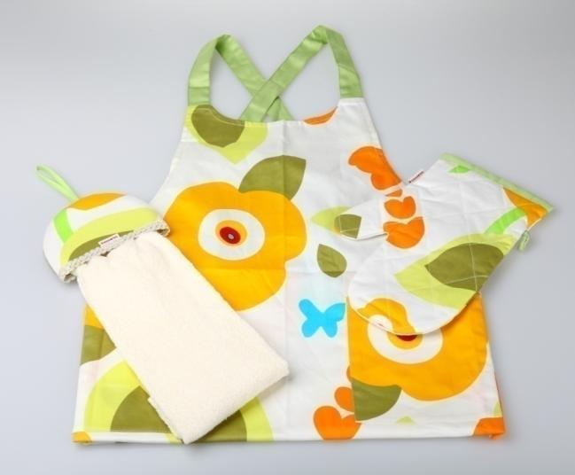
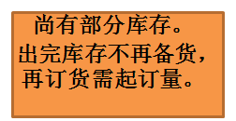
生态环保
自然舒适
市场参考价： 198.00
批发价：100.00
摩洛哥围裙三件套-太阳花
TA410105031ZZ
规格：围裙×1+微波炉手套×1+擦手巾×1
材质：100%棉
装箱明细：12PCS/箱

